Slide 1

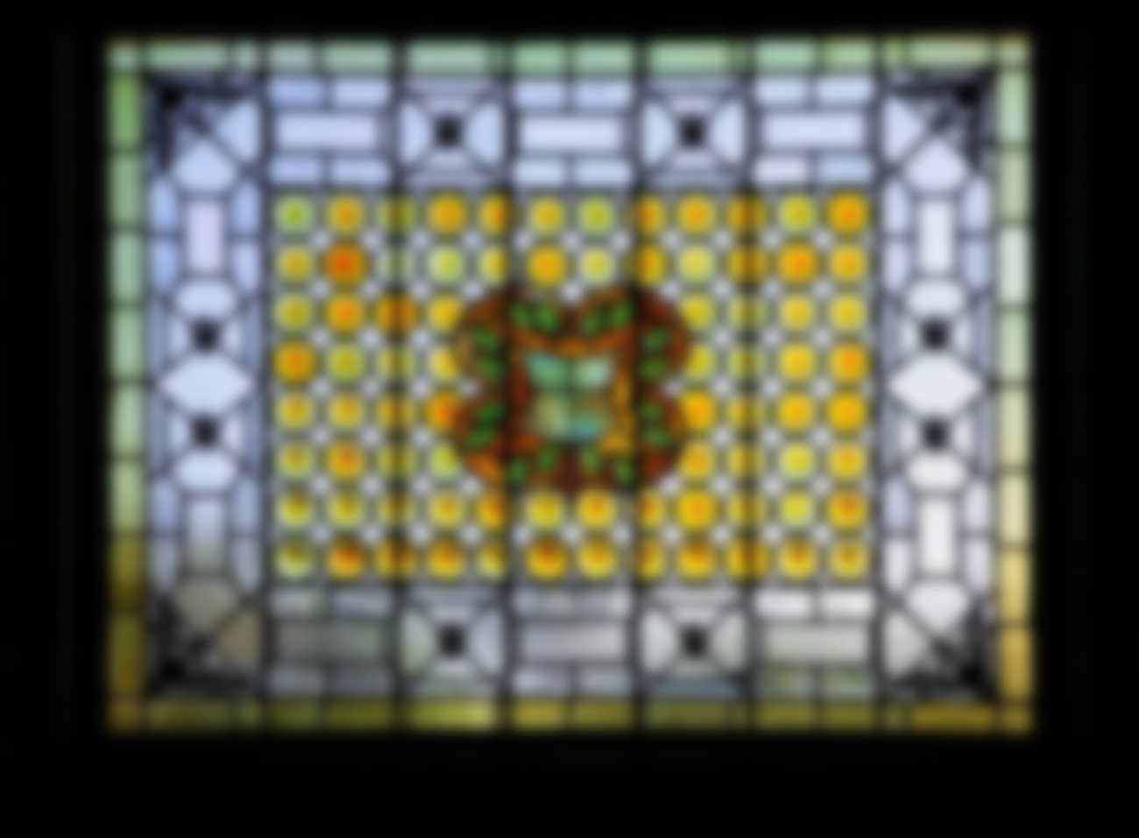
Техніка Тіфані

Slide 2
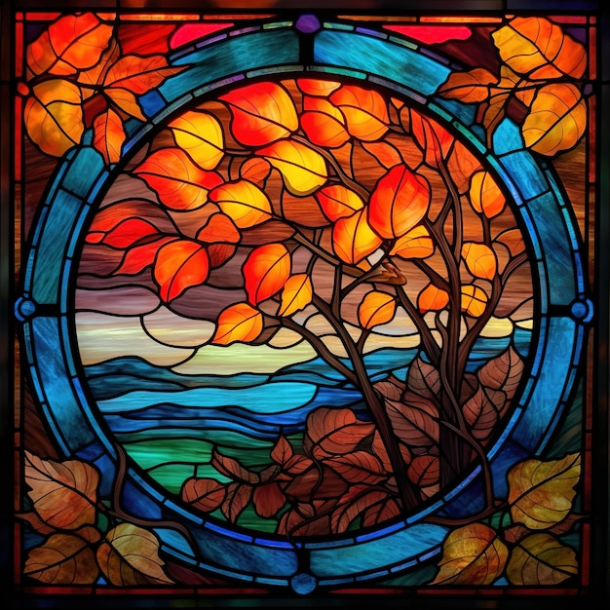

Загальна інформація
Скло Тіффані - це численні та різноманітні види скла, розроблені та виготовлені з 1878 по 1929-1930 роки на студії Тіффані в Нью-Йорку Луїсом Комфортом Тіффані та командою інших дизайнерів, серед яких Клара Дрісколл, Агнес Ф. Нортроп та Фредерік Вілсон.

Slide 3
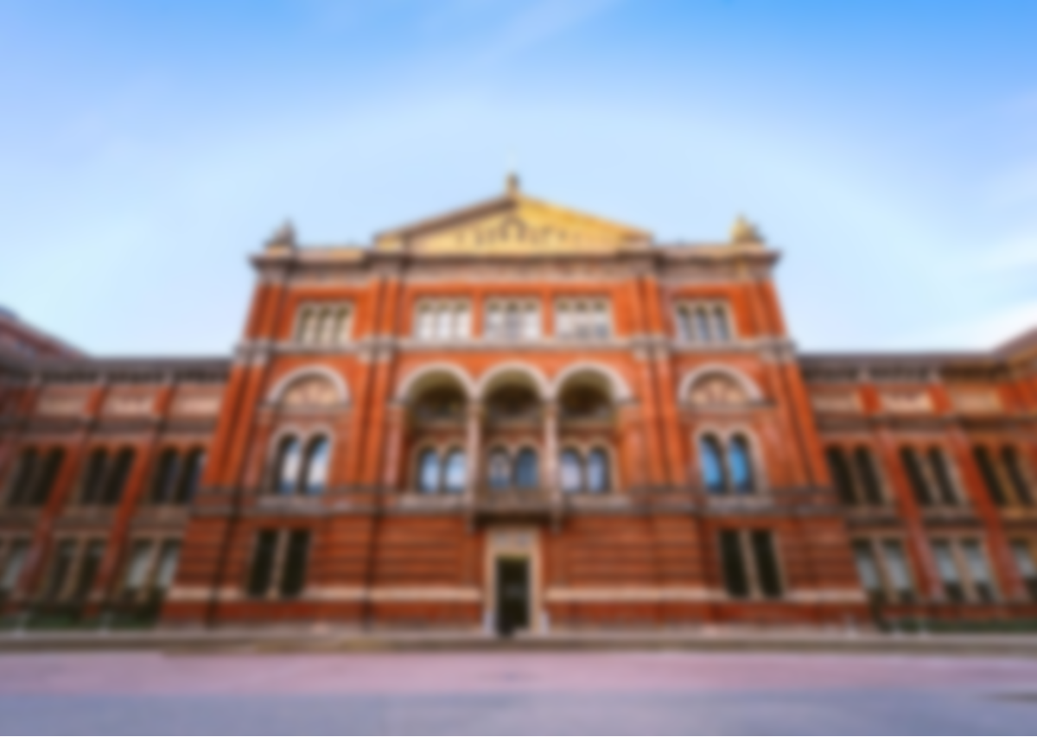
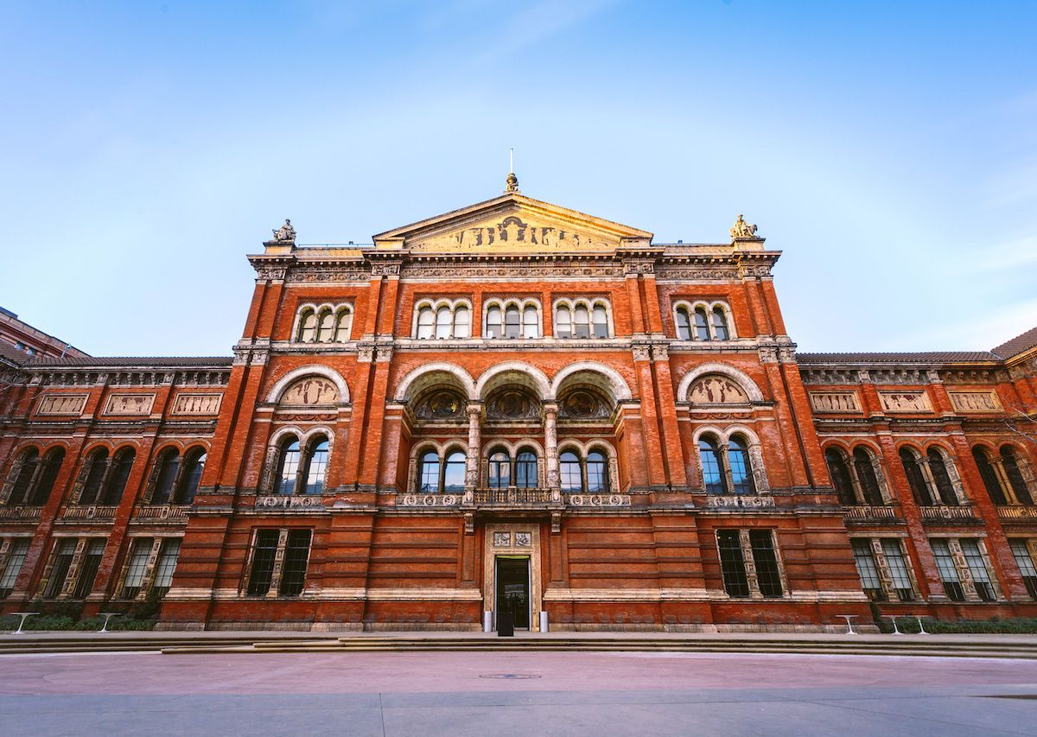
Натхнення
У 1865 році Тіффані подорожував Європою, і в Лондоні відвідав Музей Вікторії та Альберта, чия велика колекція римського та сирійського скла справила на нього глибоке враження. Він захоплювався колористикою середньовічного скла і був переконаний, що якість сучасного скла можна покращити, адже виробництво художнього скла в Америці в цей час і близько не стояло з тим, що створювали європейці. За його власними словами, «Насичені тони частково пояснюються використанням металу, повного домішок, частково - нерівномірною товщиною скла, але ще більше - тим, що тогочасні склороби утримувалися від використання фарби».

Slide 4
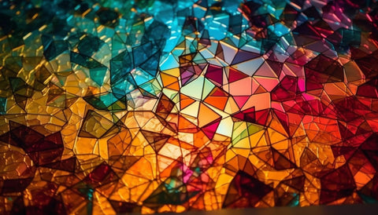

Метод Тіффані
Техніка створення вітражів Тіффані, також відома як метод мідної фольги, стала революційною у світі вітражного скла. Її запропонував Луїс Комфорт Тіффані, американський художник і дизайнер, наприкінці 1800-х років. До цього нововведення у вітражній індустрії домінувала традиційна техніка "свинцевого свинцю". Луїс Тіффані запропонував метод, який дозволив би досягти більшої складності, точності та гнучкості в дизайні, що також зробило б вітражі менш крихкими.

Slide 5
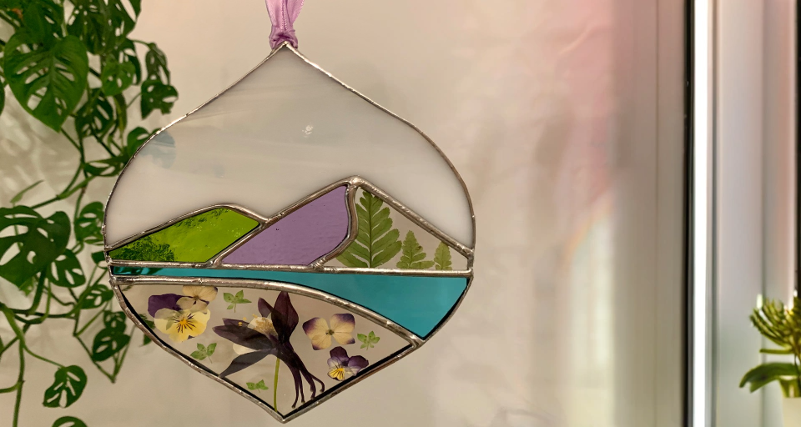
Використання в сучасному інтер’єрі
Хоча техніка Тіффані була розроблена понад століття тому, вона продовжує процвітати в сучасному світі дизайну. Її незмінна привабливість та адаптивність роблять її улюбленим вибором для різноманітних застосувань: Вітражі: Вітражі в стилі Тіффані прикрашають будинки, церкви, собори та громадські будівлі по всьому світу. Здатність передавати складні релігійні або тематичні розповіді за допомогою яскравих кольорів і тонких градацій за допомогою методу мідної фольги L. C. Tiffany залишається єдиною в своєму роді.
Декор вікон: Вітражі, сонцезахисні екрани та інші декоративні елементи, такі як дзеркала, відображають універсальність техніки Тіффані в оздобленні дизайну інтер'єру. Вітражі також можна створювати на замовлення, щоб вони ідеально вписувалися у ваш інтер'єр.

